Slide 1
La généalogie et ses livres en France Marie-Odile Mergnac

Slide 2
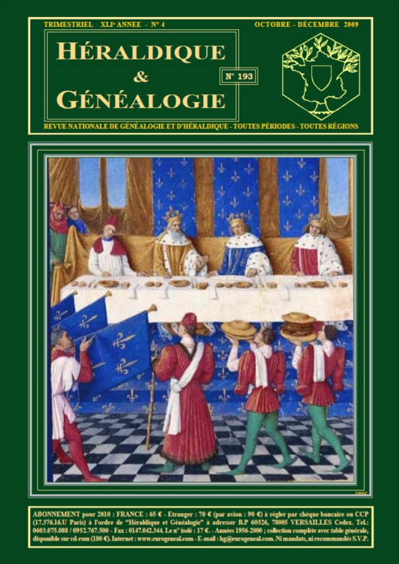
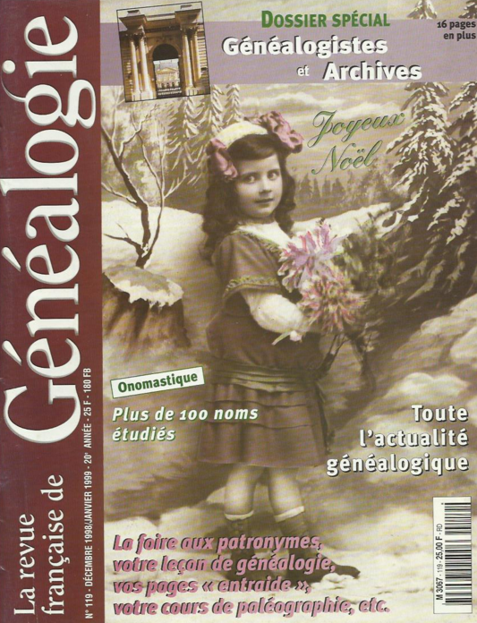
Le début de la généalogie en France
• 1954 : création du Cercle d’entraide généalogique, première association en France sur ce thème sous la présidence
de l’Académicien Jean de la Varende.
• 1960 : environ 300 amateurs.
• 1968 : naissance de la première revue
sur le sujet, Héraldique et généalogie.
• 1979 : naissance d’une revue plus grand public, la Revue française de généalogie.
• 1990 : déjà 300 associations régionales
ou départementales.
• 1999 : 1,9 millions d’amateurs
de généalogie (sondage IFOP).

Slide 3
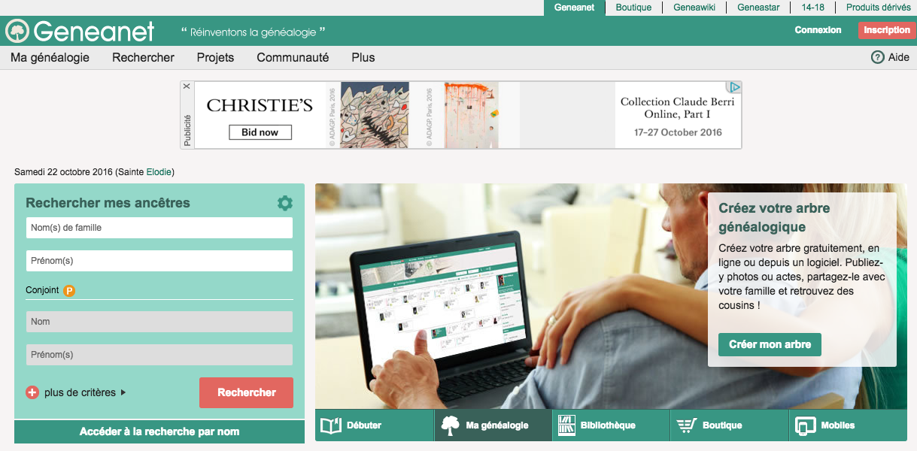
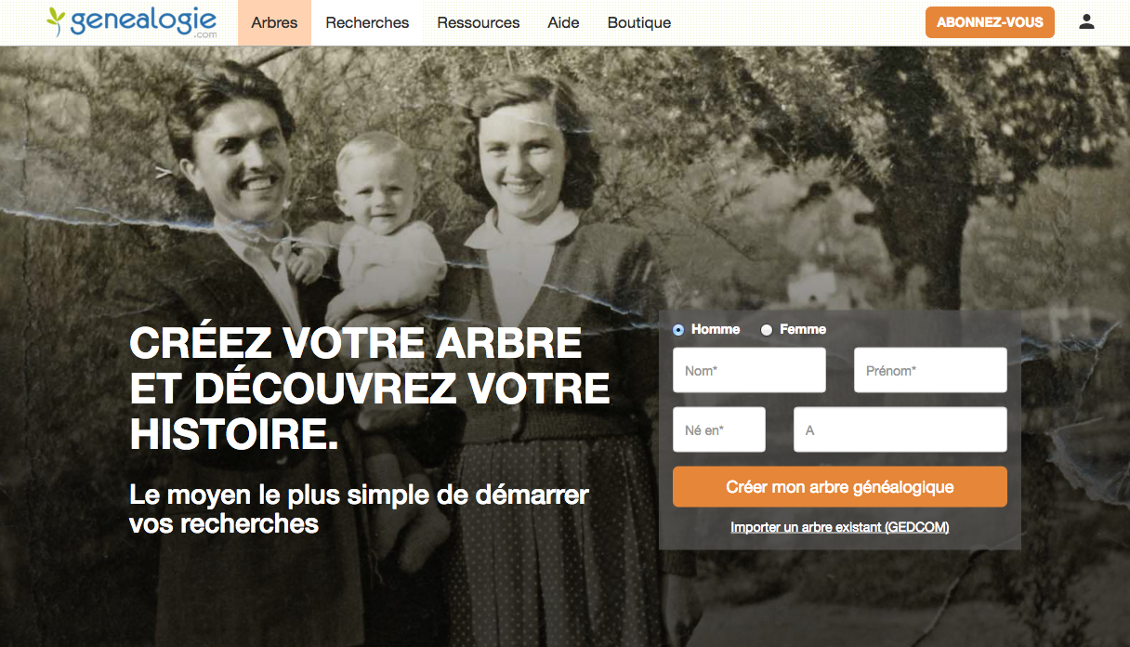
Le développement avec Internet
• 1997 : création du site Geneanet.
• 2000 : création du 2e grand site de généalogie
en France, genealogie.com.
• 2002 : 2,4 millions d’amateurs (sondage Sofres).
• 2003 : début des mises en ligne de l’état civil ancien par les archives départementales.
• 2004 : 4,5 millions d’amateurs de généalogie
selon l’Association des archivistes de France.
• 2004 : création d’une 3e revue, Votre généalogie,
et d’une collection de guides pratiques aux Éditions Autrement.
• 2005 : lancement de l’encyclopédie hebdo-
madaire Hachette en fascicules, Généalogie facile, qui dépasse les 300 000 abonnés.
• 2010 : 6 millions d’amateurs et 4 associations
par département
• 2011 : création de la collection de guides
de généalogie des Éditions Archives & Culture.

Slide 4
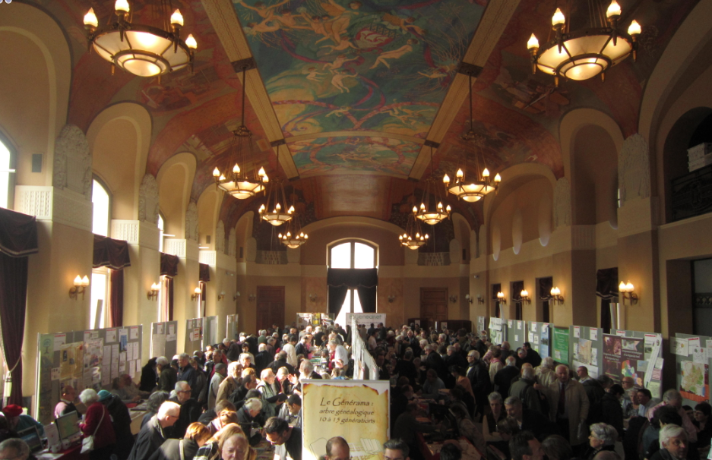
Aujourd’hui…
• 10 millions de personnes en France ont commencé leur arbre généalogique.
• La généalogie est entrée dans les programmes scolaires des écoles primaires.
• Le site contributif Geneanet rassemble plus de 4 milliards d’ancêtres en ligne.
• La collection de guides de généalogie d’Archives & Culture
a dépassé les 50 titres différents, dont celui sur Rechercher ses ancêtres hongrois.
• Les salons se multiplient, en province comme à Paris.
Le salon de généalogie organisé par
Archives & Culture et
la Mairie de Paris 15e
11-12 mars 2016

Slide 5
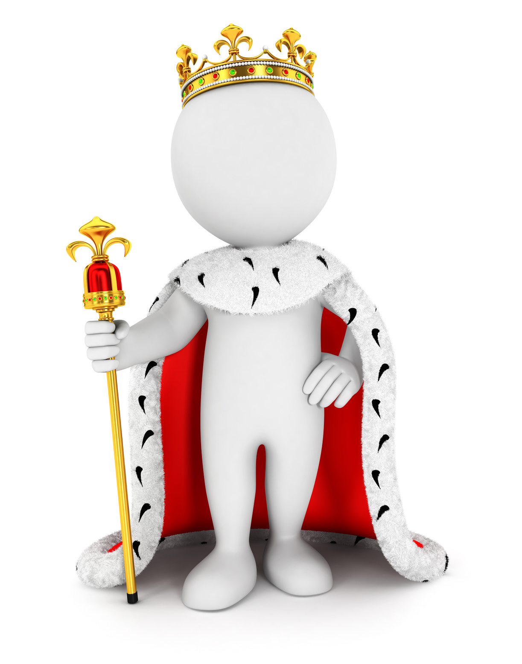
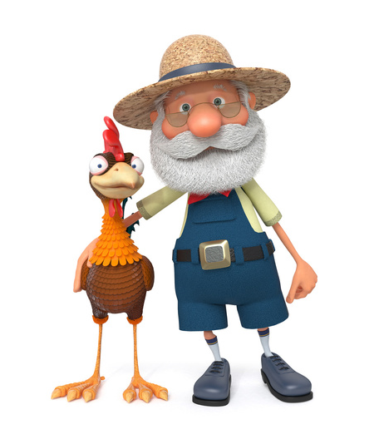
Qui sont les généalogistes ?
• Autant d’hommes que de femmes.
• Un éventail très large de diplôme (de : aucun diplôme jusqu’à bac + 8).
• Une pratique de classe moyenne.
• Opinions politiques totalement dispersées.
• Une pratique facilitée par la gratuité des archives et leur mise en ligne sur Internet.
• Une recherche désormais centrée sur soi.
On est passé d’une recherche d’ancêtres nobles à une quête de l’histoire de ses ancêtres quels qu’ils soient : paysans, meuniers, artisans…

Slide 6
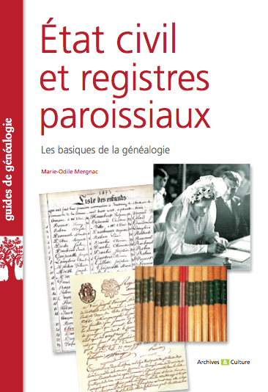
Que lisent-ils : d’abord des guides généraux ou sur l’état civil…

Slide 7
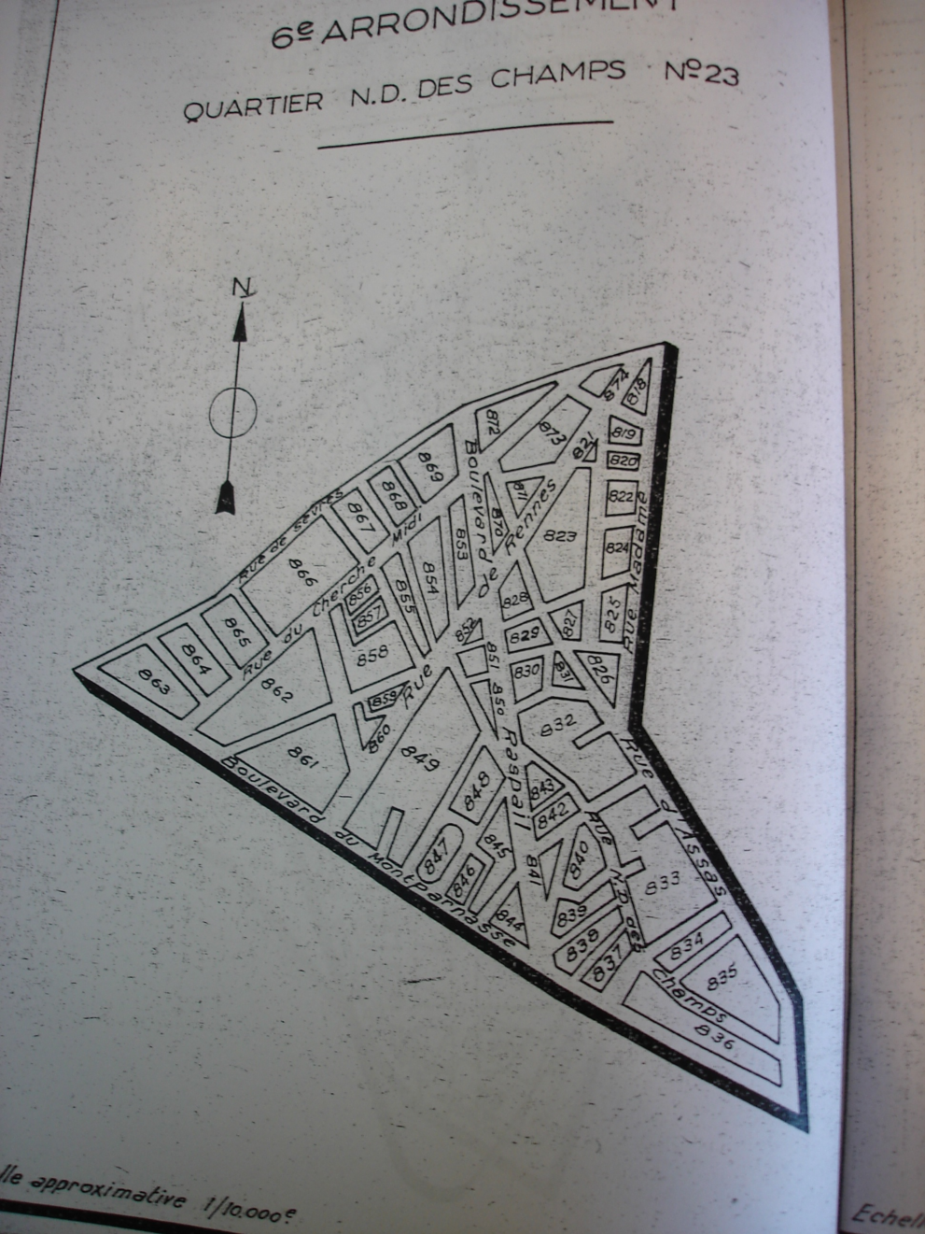
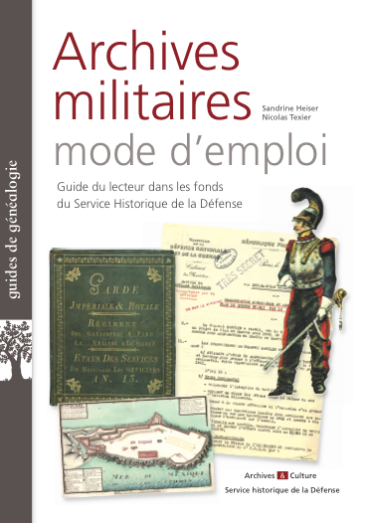
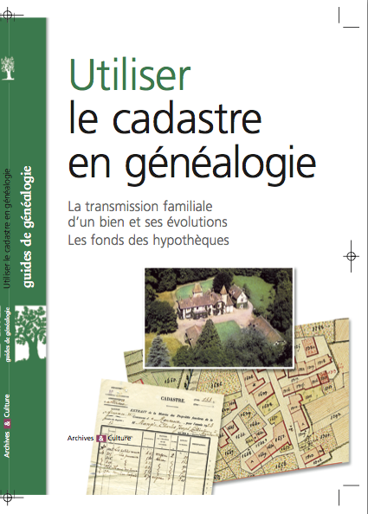
… puis sur les autres fonds d’archives…

Slide 8
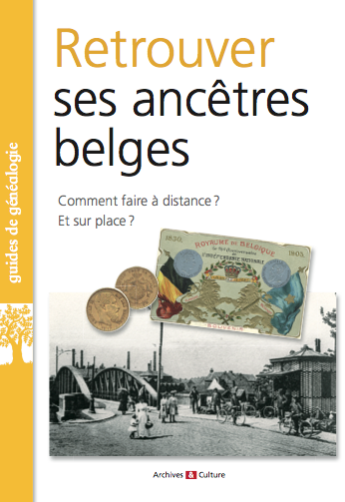
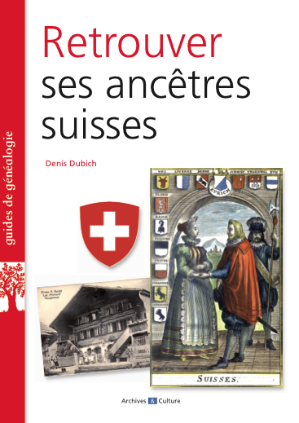
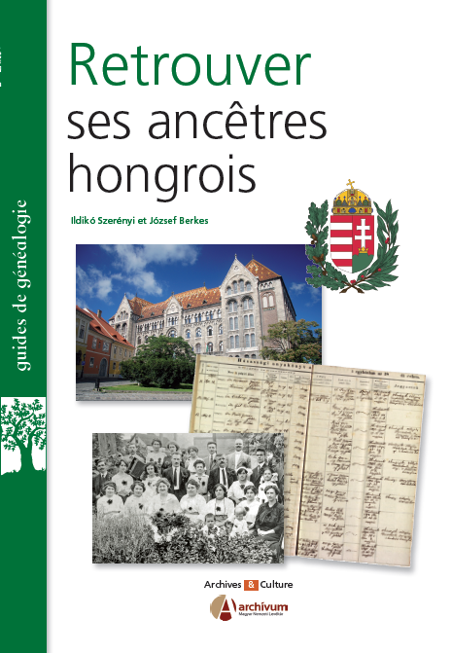
Des guides aussi sur les autres pays…

Slide 9
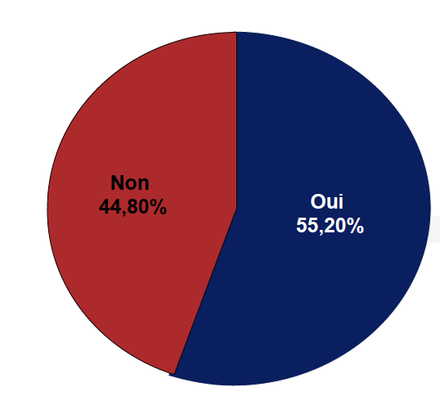
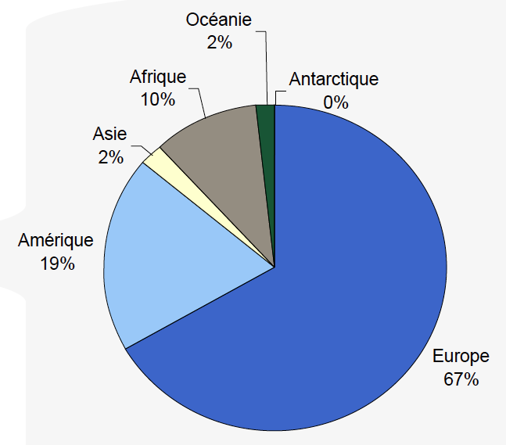
… parce que les ancêtres viennent désormais souvent d’ailleurs
% de généalogistes en France déclarant au moins un ancêtre à l’étranger (chiffres 2011).
Pays d’origine des ancêtres recherchés par les généalogistes en France (chiffres 2011).

Slide 10
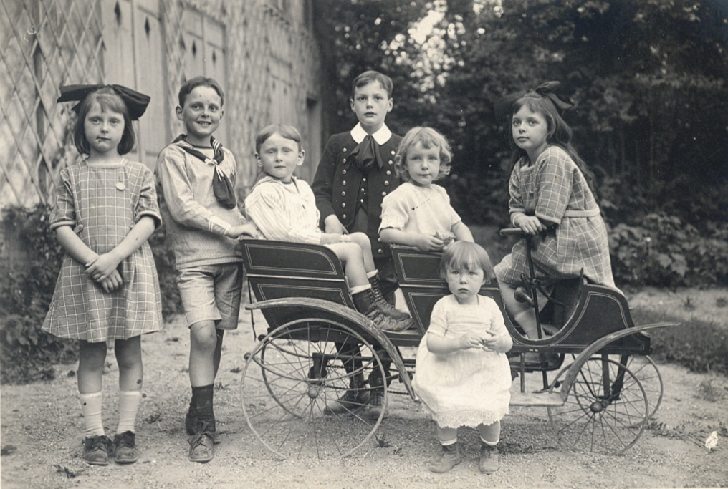
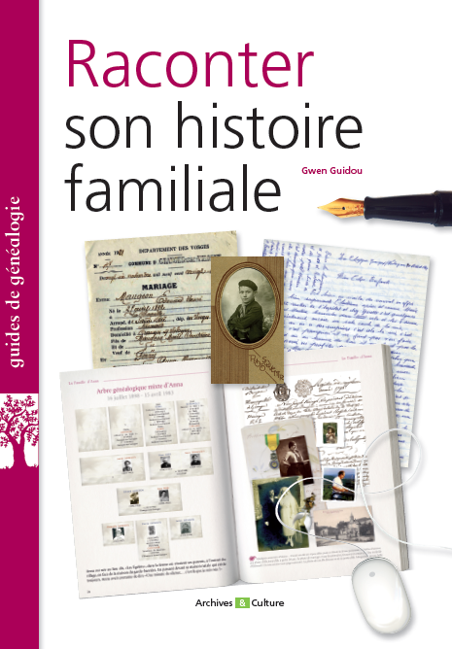
Les pratiquent évoluent : le généalogiste devient biographe

Slide 11
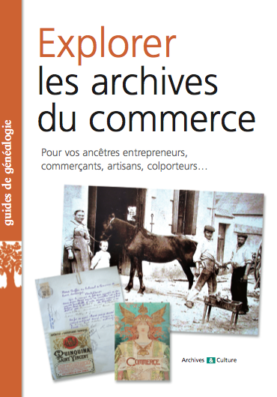
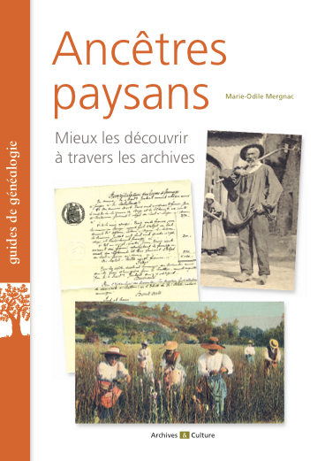
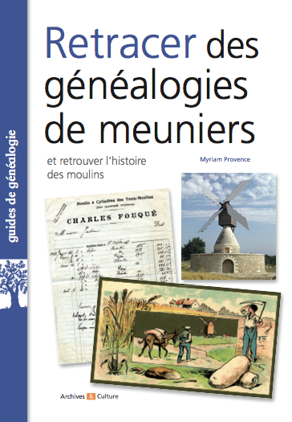
D’où des recherches plus thématiques

Slide 12
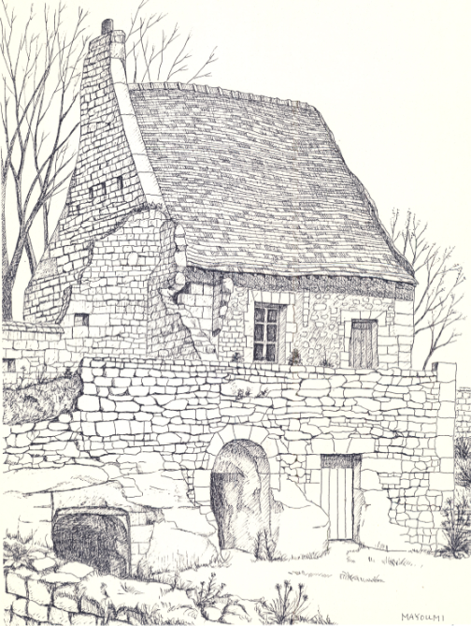
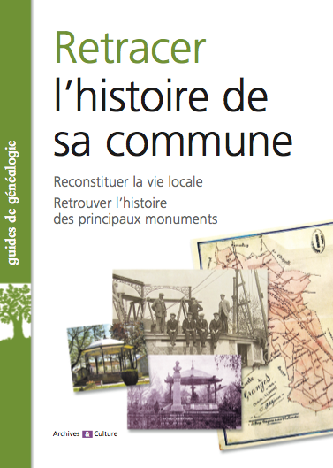
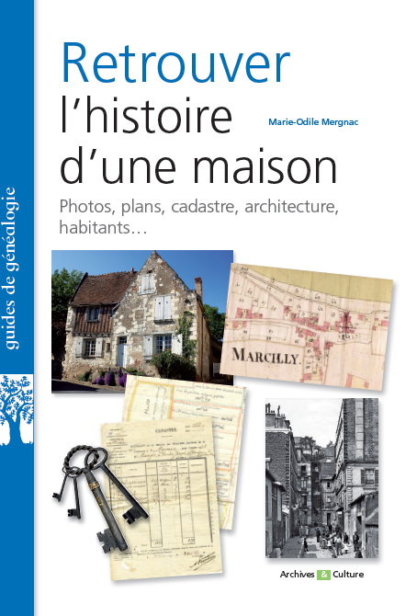
En essor : la généalogie des maisons…

Slide 13
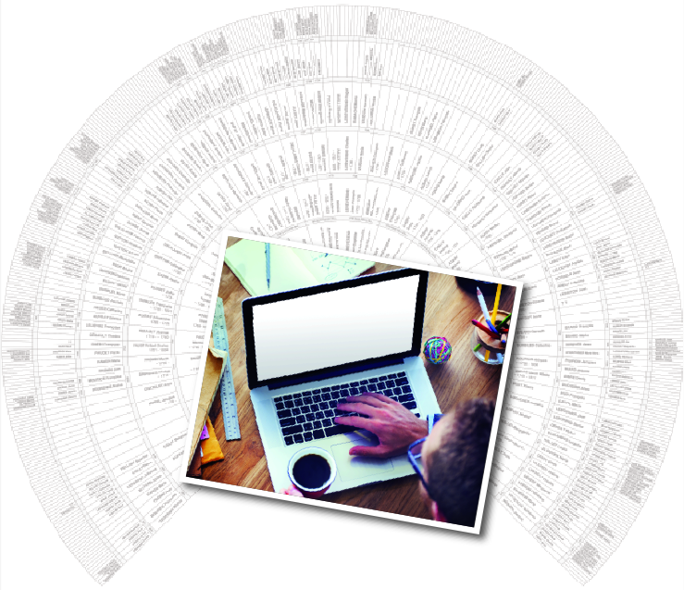
… les ouvrages sur les outils comme Internet…

Slide 14
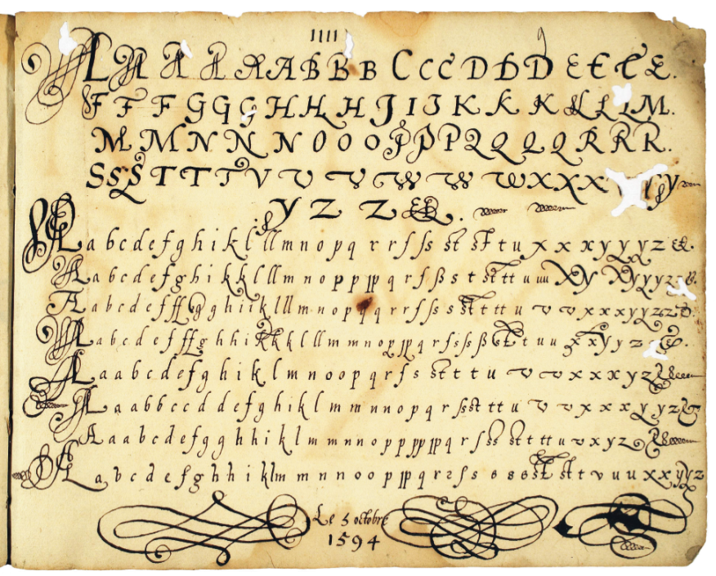
… la paléographie…

Slide 15
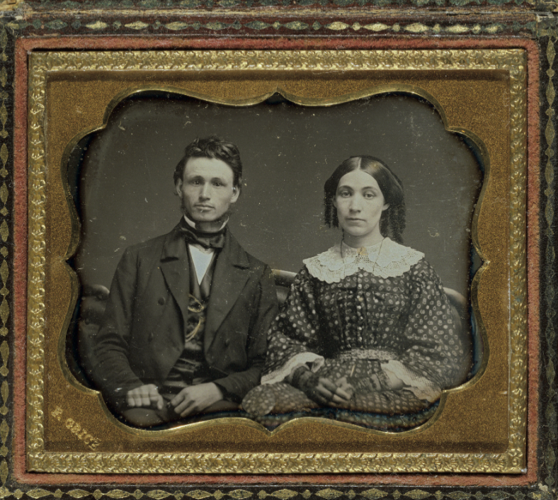
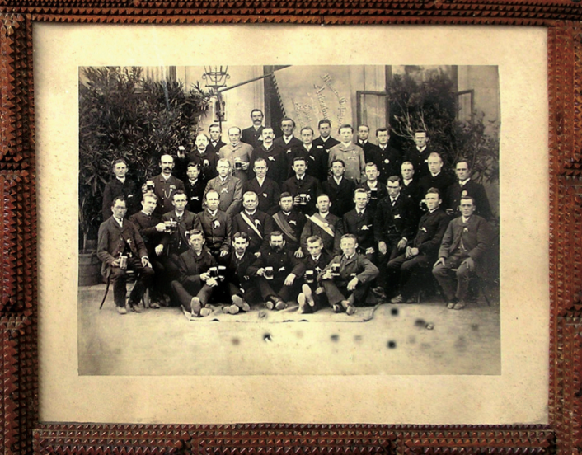
… ou la conservation des papiers et photos de famille

Slide 16
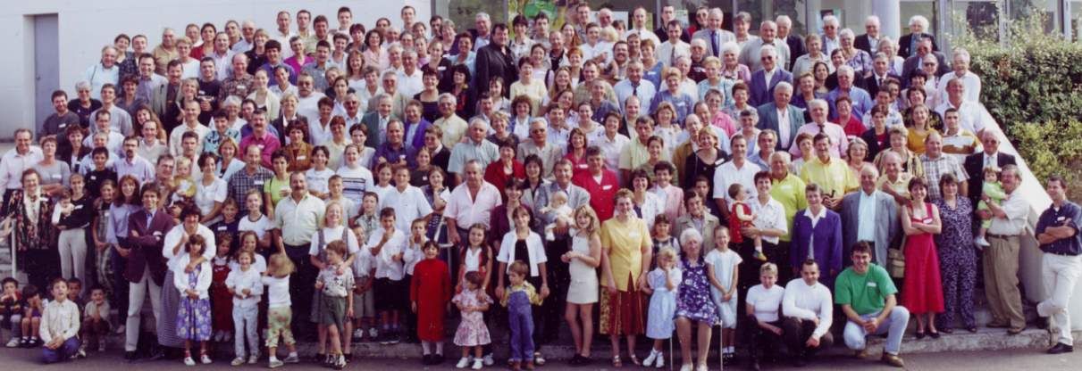
D’une pratique solitaire vers un partage familial et associatif ?
• Multiplication des cousinades (le mot est entré dans le dictionnaire en 2012).
• Multiplication des blogs et des sites familiaux

